Slide 1
ЗВЁЗДНЫЙ ЧАС
Правила: участвует 6-8 человек (или команд по 2-3 человека); игра включает три тура (в первом необходимо ответить на поставленные вопросы, во втором – составить слово, в третьем – составить логическую цепочку ; в финал выходит 3 человека (или команды); победитель должен за одну минуту подготовить речь на тему «Берегите землю!» и произнести её.

Slide 2
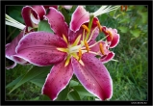
Они прекраснее всего,
Что нам дает природа на земле:
То – дар ее бесценный,
Для всех искусств цветок – образчик неизменный.
Ж. Делиль
Тур 1. В МИРЕ ЦВЕТОВ

Slide 3
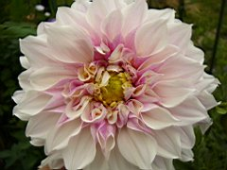
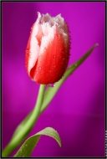
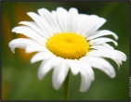
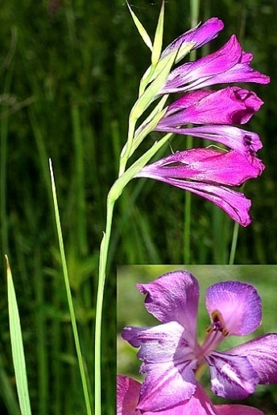
7. Гладиолус
4. Лилия
3. Георгин
5. Астра
2. Тюльпан
6. Мак
В МИРЕ ЦВЕТОВ
1. Ромашка

Slide 4
Тур 2. СОСТАВЬ СЛОВО!
СОТРУДНИЧЕСТВО

Slide 5
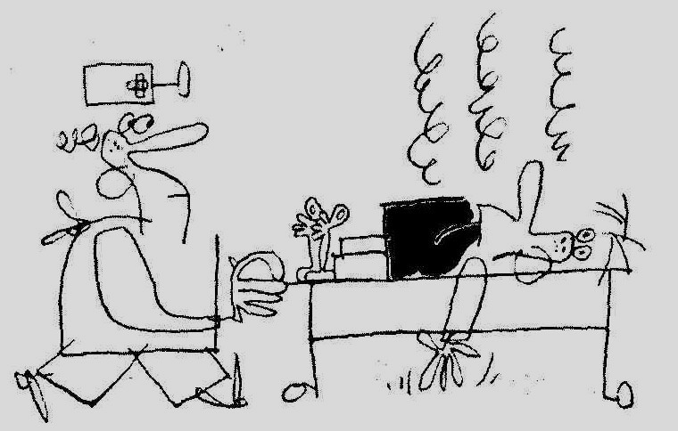
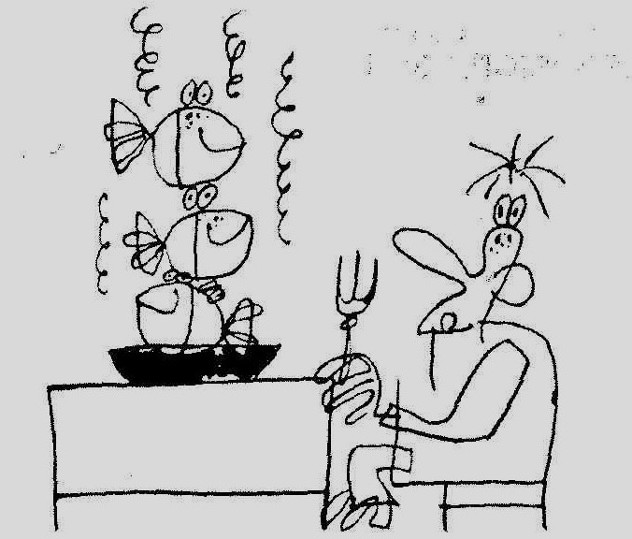
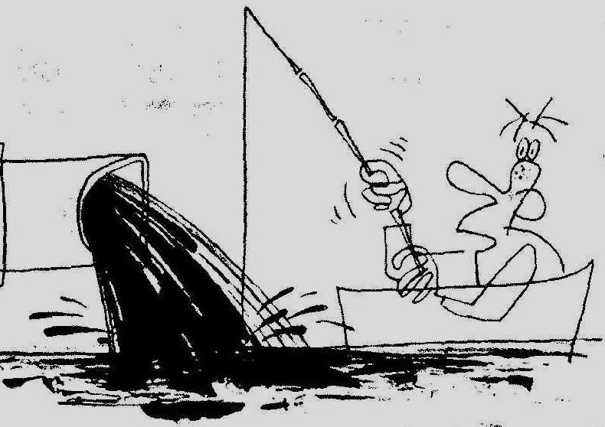
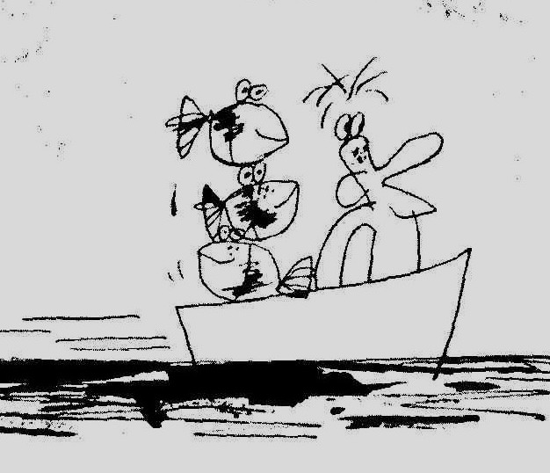
Тур 3. ЛОГИЧЕСКАЯ ЦЕПОЧКА
2
1
3
4

Slide 6
Как яблоко на блюде, У нас Земля одна. Не торопитесь, люди, Всё выскрести до дна!
Игру подготовила и провела ГОРБУНОВА Елена Викторовна, учитель русского языка и литературы МОУ СОШ № 48 Ворошиловского района г. Волгограда

